Slide 1


Fã-clube Oficial do Flamengo
Paixão, tradição e a
maior torcida do mundo
reunida em um só lugar.

Slide 2
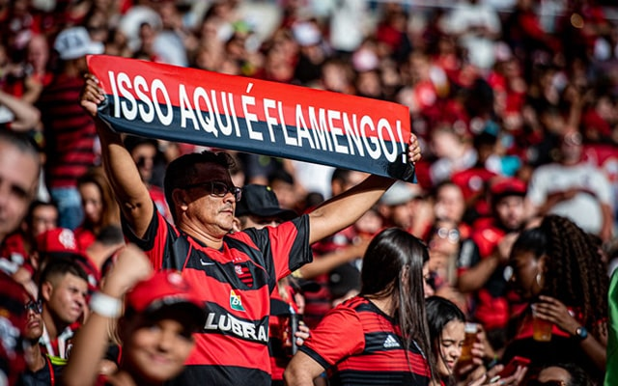
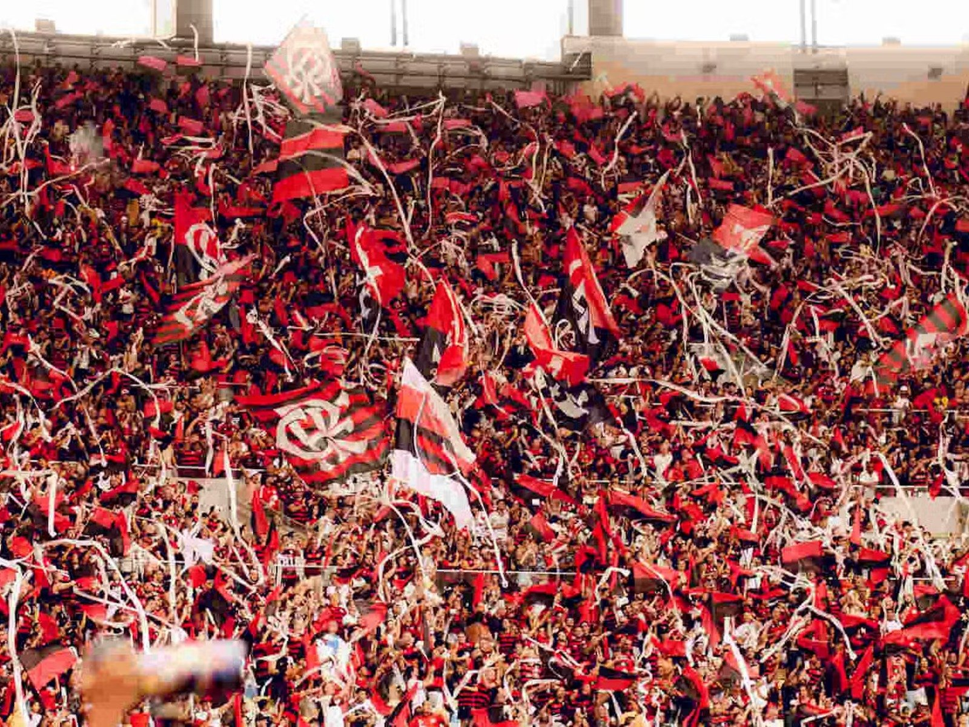
História do Fã Clube
Nosso fã-clube surgiu da união de dois alunos da proz educação que queriam um espaço online para dissertar sobre o Flamengo.
Hoje, nossa dia é que o site se expanda e atinga o máximo de rubros negros possíveis, para criar uma comunidade saudável e apaixonada.

Slide 3
Objetivo
Promover a paixão pelo Flamengo e conectar torcedores.
Ampliar a participação dos fãs em iniciativas e conteúdos do fã clube.

Slide 4
Tecnologias em Nosso Site
Integração de Vídeos do YouTube
Navegação Interna Inteligente.

Slide 5
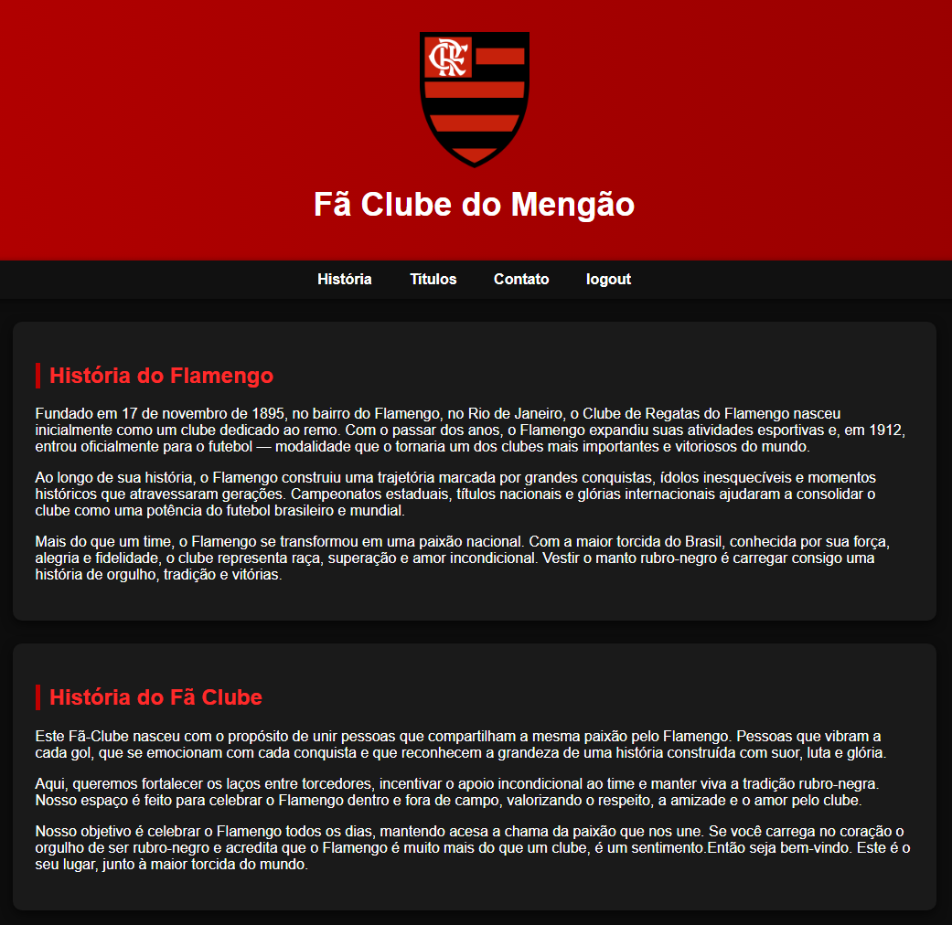

Slide 6
